Slide 1
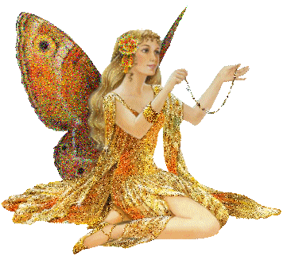


Sou Poesia
Borges Ayrton
Página da Wal / Formatação: Wal – 28fev20

Slide 2
Ao abrir os olhos
Ri com sinceridade
Uma exploração de um novo mundo
Eu sou o nascer.
Página da Wal / Formatação: Wal – 28fev20

Slide 3
O ar que seus pulmões respiram
Batimentos do seu coração
A felicidade
Eu sou vida.
Página da Wal / Formatação: Wal – 28fev20

Slide 4
A bela canção
Que os lábios do seu violão
Cantam
Eu sou melodia.
Página da Wal / Formatação: Wal – 28fev20

Slide 5
O sentimento de querer alguém
Borboletas voam no estômago
Suor gelado
Eu sou amor.
Página da Wal / Formatação: Wal – 28fev20

Slide 6
Um sorriso no rosto
Coração acelerado
Abraço apertado
Eu sou saudade.
Página da Wal / Formatação: Wal – 28fev20

Slide 7
A chuva que cai
Silêncio que canta
O aperto no peito
Eu sou tristeza.
Página da Wal / Formatação: Wal – 28fev20

Slide 8
O murchar da flor
Apodrecer da maçã
O esquecimento
Eu sou morte.
Página da Wal / Formatação: Wal – 28fev20

Slide 9
Escrevi sua história
Narro toda sua trajetória
E prevejo seu amanhã
Eu sou tempo.
Página da Wal / Formatação: Wal – 28fev20

Slide 10
Passado
Presente
Futuro
Eu sou poesia.
Borges Ayrton
Página da Wal / Formatação: Wal – 28fev20

Slide 11
Créditos
POEMA DE BORGES AYRTON
FONTE: INTERNET
www.recantodasletras.com.br
RESPEITE OS DIREITOS AUTORAIS DE BORGES AYRTON, NÃO RETIRANDO E NEM ADULTERANDO SEUS CRÉDITOS.
Página da Wal / Formatação: Wal – 28fev20

Slide 12
FORMATAÇÃO: W@L
NEPOMUCENO – MG
MÚSICA: NEITHER TIME NOR DISTANCE
(Ernesto Cortazar)
Página da Wal / Formatação: Wal – 28fev20

Slide 13
www.sergrasan.com/wal
Wal;
Passado... Presente... Futuro...
Eu sou poesia
Página da Wal / Formatação: Wal – 28fev20

